Slide 1

Etapa 8
Arquitetura: Modelos, Esquemas e Instâncias

Slide 2
Conversa
Modelos
Instâncias
Esquemas

Slide 3
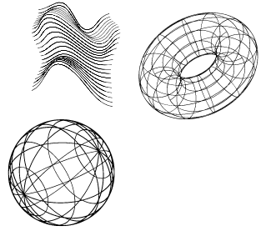
Modelo
Abstração
essencial

Slide 4
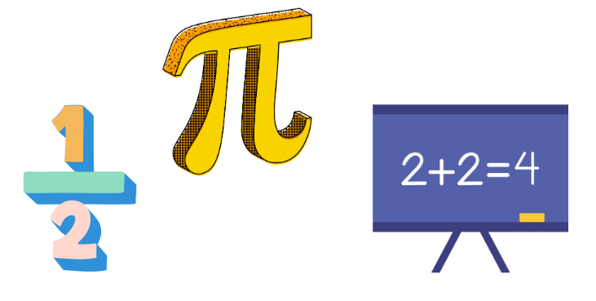


Modelo
Data model
Abstração
essencial

Slide 5
Modelo
Operações
Data model
Abstração
essencial

Slide 6
Modelo
Operações
Data model
Classificação
Abstração
essencial

Slide 7


Modelo
Baixo nível
Alto nível
Estrutura
Classificação

Slide 8
Modelo
Baixo nível
Alto nível
Especialista
Modelo de Dados Físico
Visão de alto nível
Modelo de Dados Conceitual
Estrutura
Classificação

Slide 9

Modelo
Representacional
Modelo de Dados de implementação
Especialista
Modelo de Dados Físico
Visão de alto nível
Modelo de Dados Conceitual
Estrutura
Classificação

Slide 10
Modelo
Entidade
Visão de alto nível
Atributos
Modelo de Dados Conceitual
Relacionamento
Classificação

Slide 11
Modelo
Generalização, especialização ...
Modelo Entidade-Relacionamento
Entidade
Visão de alto nível
Atributos
Modelo de Dados Conceitual
Relacionamento
Classificação

Slide 12


Modelo
Linguagens
Constrains
Operações
Representacional
Modelo de dados relacional
Modelo de Dados de implementação
Modelos hierárquicos
Classificação

Slide 13



Modelo
Especialista
Modelo de Dados Físico
Índices
C:/
Hashes
Classificação

Slide 14


Modelo
Modelo de Dados
Auto-descritivo
Descrição
XML
Dados
KEY-VALUE
Classificação

Slide 15


Esquemas, Instâncias e Estados do BD

Slide 16

Esquema
Diagramas
Descrição
Esquema

Slide 17
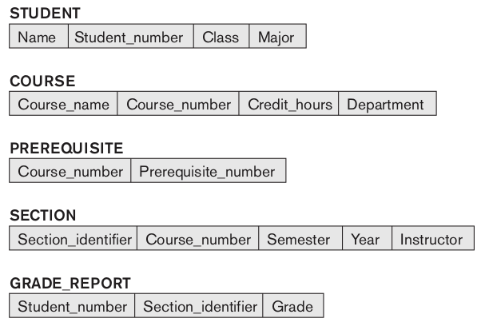
Esquema
Diagramas
Descrição
Esquema

Slide 18
Construct
Esquema
Diagramas
Descrição
Esquema

Slide 19

Construct
Esquema
Diagramas
Descrição
Tipos de dados & Itens
Esquema

Slide 20

Snapshot
Dados mudam
Instância | Ocorrência
Esquema

Slide 21
Insert, Delete
Snapshot
Mudança de estado
Dados mudam
Instância | Ocorrência
Update
Esquema

Slide 22


Descrição & Dados
ESTADO VÁLIDO
Estado inicial
Esquema

Slide 23
Mudança = evolução
Snapshot
Dados mudam
Instância | Ocorrência
Esquema

Slide 24


Meta dados
Descrição esquema
Construtores
Constrains
Esquema

Slide 25
Three-Schema Architecture

Slide 26
Three-Schema
Catálogo
Isolamento data/program
Views
Esquema

Slide 27
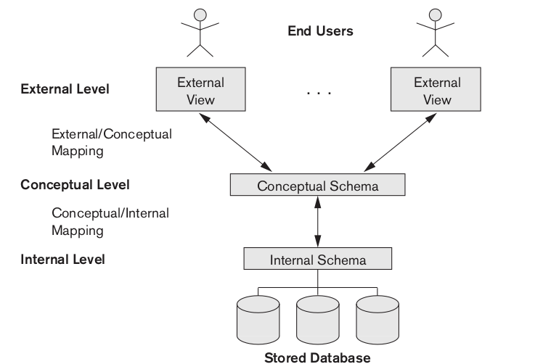
Arquitetura
Aplicações de Usuário
------------------------------------------
Físico BD

Slide 28
Arquitetura
Modelo de dados físico
C:/

Slide 29
Arquitetura
Modelo de Implementação
entidades
Operações de usuário
constrains
Relacionamentos

Slide 30
Arquitetura
Descrição do grupo
Modelo conceitual
Base

Slide 31

Explicitamente
Arquitetura
Completamente
Desenvolvimento e Design do sistema

Slide 32
Independência de dados
Lógica
Física

